Slide 1
ФОТ и кол-во получателей з/п по сегментам

Slide 2
Расчет доли рынка зарплатных клиентов AS IS
Расчет по сегментам осуществляется на основе выборочного исследования Росстат, публикуемого раз в 2 года
Детальные данные включают в себя: численность работников по бакетам зарплат, удельный вес бакета в выборке, среднюю з/п в бакете
Бакеты меняются с каждым исследованием (до 2017 года рынок з/п 100+ тыс. агрегировался)

Slide 3
TO BE
Расчет доли ФОТ и численности зарплатных клиентов – ежемесячный на основе статистической модели
Возможность перестроиться под любые критерии сегментации
Если пропадет важный бакет из исследования Росстат (напр., будут агрегировать зп до 200 тыс.), модель все равно позволит оценивать этот бакет

Slide 4
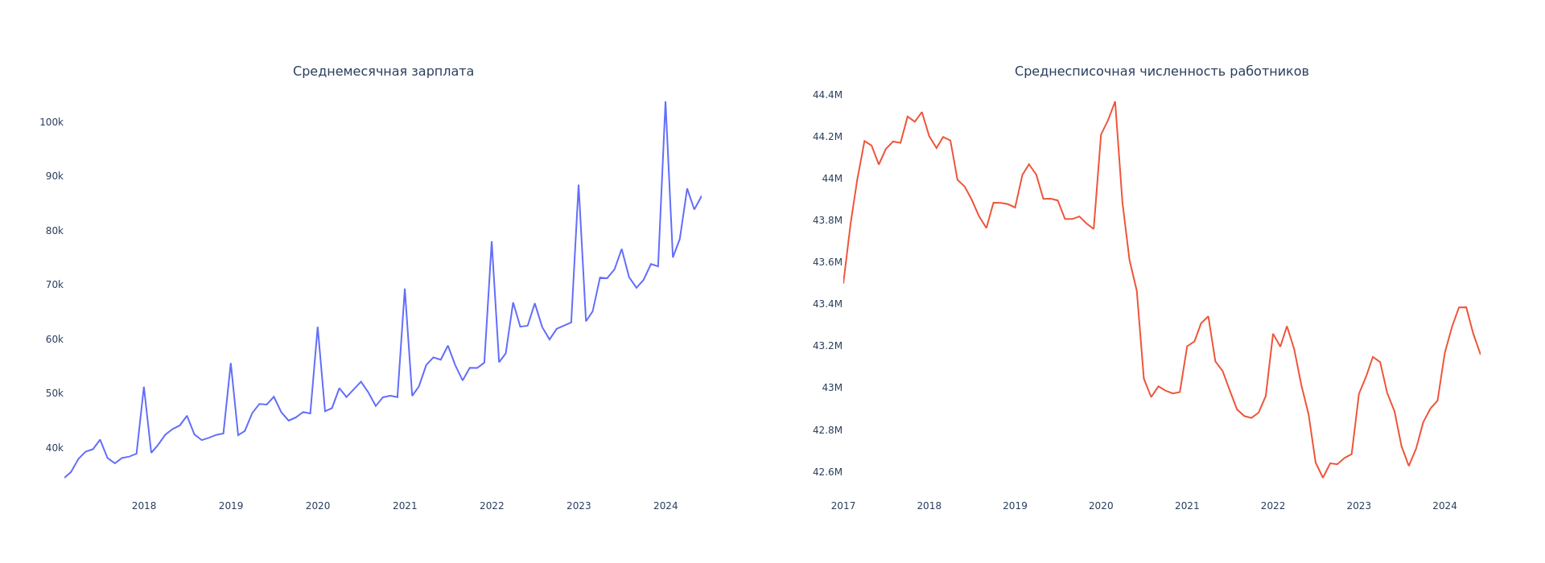
Ежемесячная динамика численности и средней зарплаты

Slide 5
Влияние работников с з/п 400 тыс. + на долю в численности и 1 млн+ на долю ФОТ – минимально

Slide 6
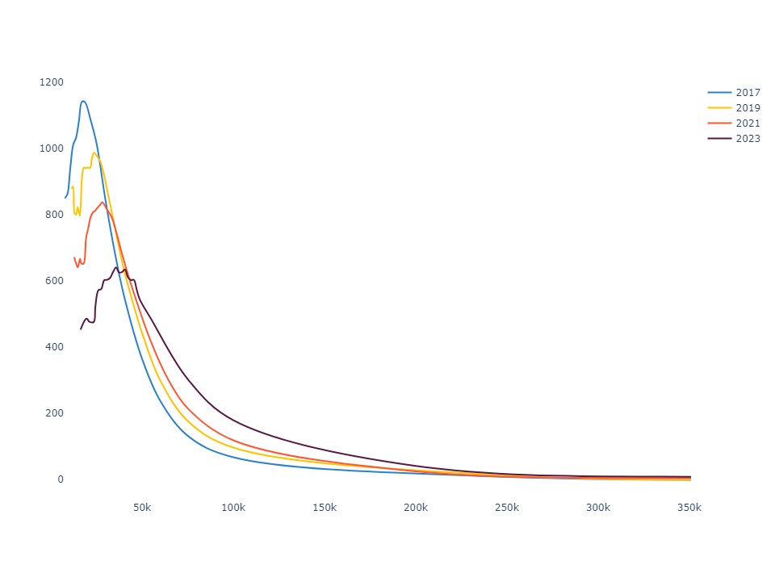
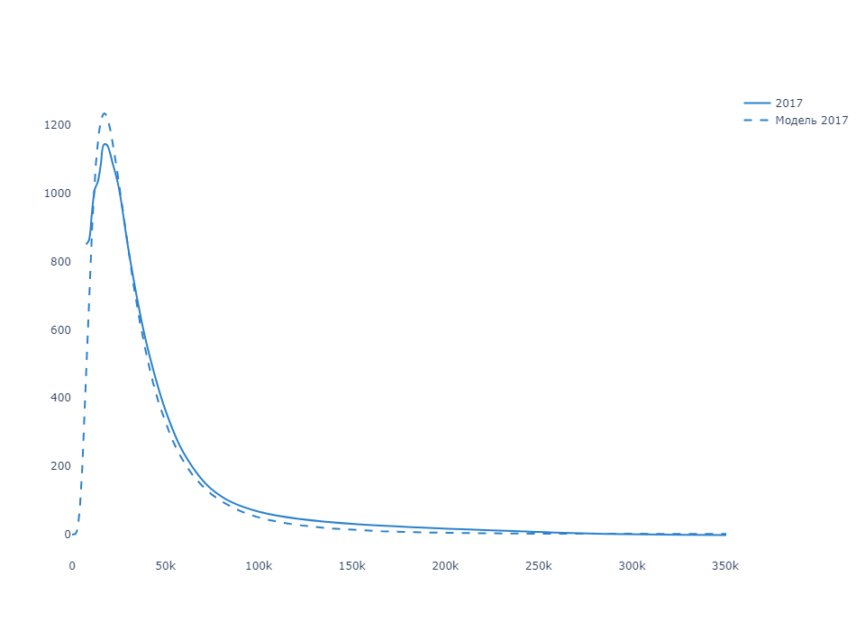
Описание подхода
Распределения работников по зарплатам в разные годы выглядят как одна функция с разными параметрами (т.е. описываются единым законом распределения). Задача сводится к поиску:
Функции распределения
Параметров этой функции
Наблюдаемые распределения
Оцененное vs. наблюдаемое распределения

Slide 7
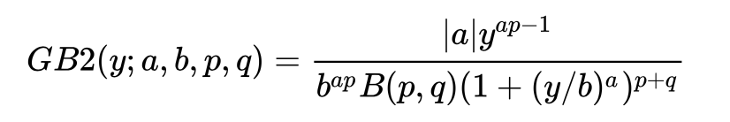
Выбор закона распределения
Для описания распределения зарплат было выбрано четырехпараметрическое обобщенное бета-распределение второго типа (GB2).
Функция плотности:
Обоснование выбора:
Доходы в России распределены неравномерно: значительное число людей зарабатывает до 100 тыс. руб. – это стандартная предпосылка для использования логнормального распределения
Однако есть сверхбогатые люди, доходы которых описать логнормальным распределением невозможно – в научной периодике в качестве решения такой проблемы предлагается использовать GB2^{1,2}
McDonald J. B., Xu Y. J. (1995) A generalization of the beta distribution with applications. Journal of Econometrics, 66 (1-2), 133-152
А.Р. Нартикоев, А.А. Пересецкий, Моделирование динамики распределения доходов в России. Прикладная эконометрика, 2019, т. 54, с. 105-125

Slide 8
Динамика параметров распределения

Slide 9
Покрытие бакетов моделью
Бакет | Кол-во людей (модель) | Кол-во людей (факт) | Ошибка
до 100000 | 35 496 452 | 35 641 164 | -0,4%
от 100000 до 200000 | 5 859 573 | 5 798 416 | 1,1%
от 200000 до 400000 | 1 421 906 | 1 361 813 | 4,4%
от 400000 до 1000000 | 308 845 | 284 294 | 8,6%
от 1000000 до 2000000 | 29 871 | 26 779 | 11,5%
от 2000000 до 3000000 | 4 121 | 4 988 | -17,4%
свыше 3000000 | 2 310 | 5 668 | -59,2%

Slide 10
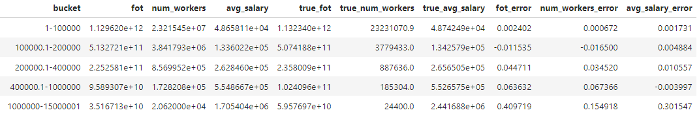
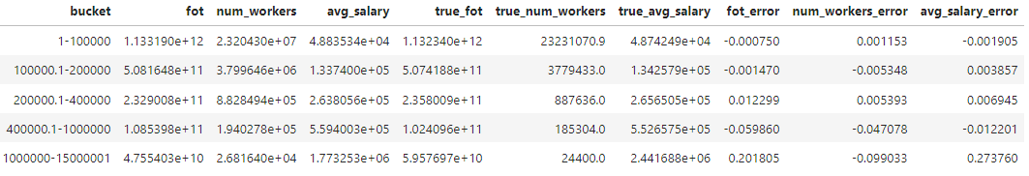
Алгоритм
Модель обучается на распределении работников по ЗП за апрель 2023
Модель дообучается на размере ФОТа, количестве работников, средней ЗП в каждом доходном бакете

Slide 11
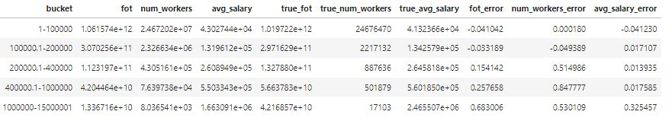
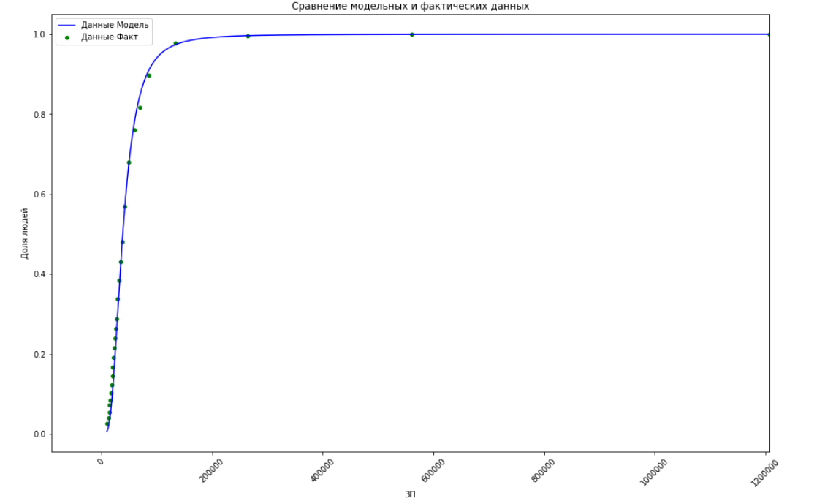
Экстраполяция

Slide 12
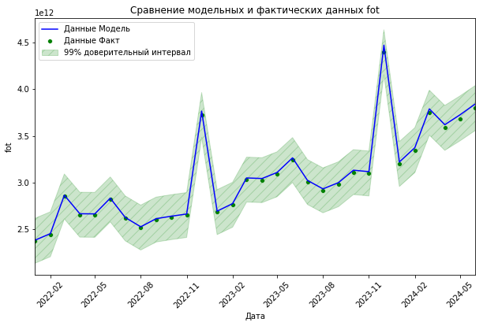

Slide 13
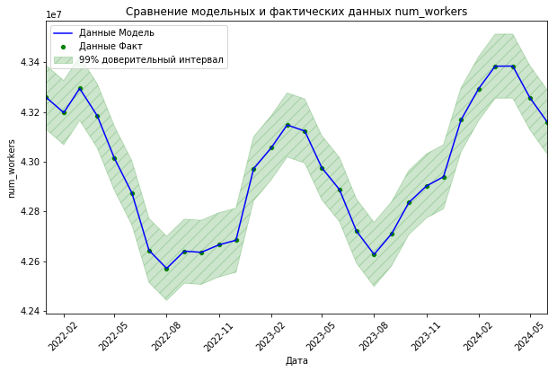

Slide 14
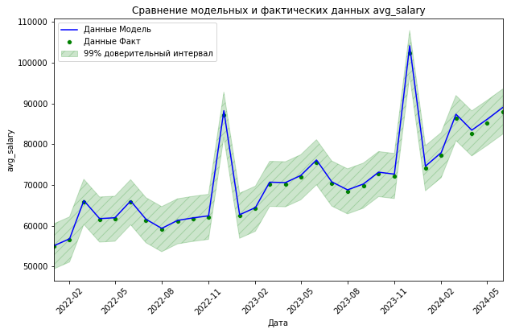

Slide 15
Этапы проекта
Сбор ежемесячных рыночных данных за 2017-2024гг по количеству работников, средней ЗП, объему ФОТ
*Данные Росстата
Сбор детализированных по зарплатным бакетам данных по Рынку
*Данные Росстата, выпускаются раз в 2 года
Сбор детализированных по зарплатным бакетам ежемесячных Сберовских данных по количеству работников, средней ЗП, объему ФОТ
Разработка модели распределения на детализированных данных Рынка
Валидирование модели на ежемесячных рыночных данных за 2017-2024гг по количеству работников, средней ЗП, объему ФОТ
Валидирование модели на детализированных по зарплатным бакетам данных по Рынку

Slide 16
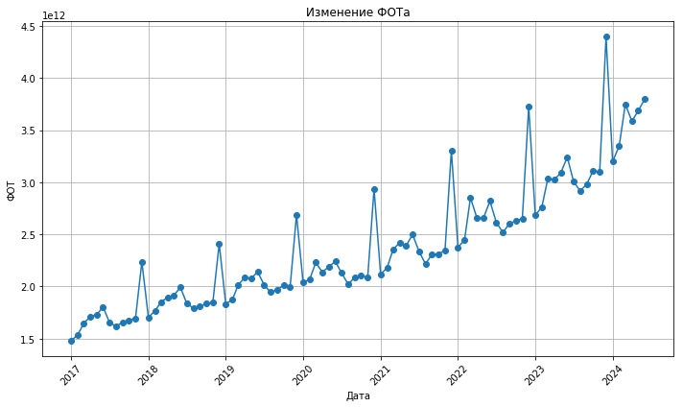
Описание данных

Slide 17
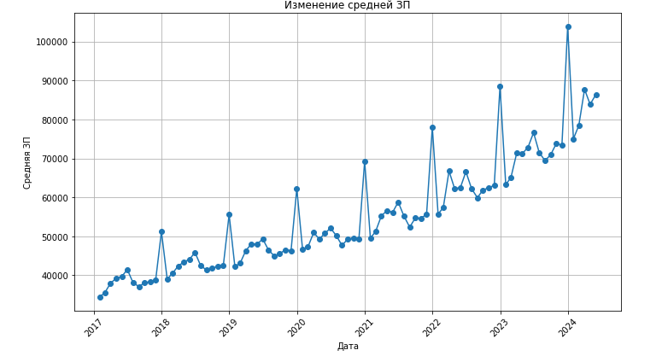
Описание данных

Slide 18
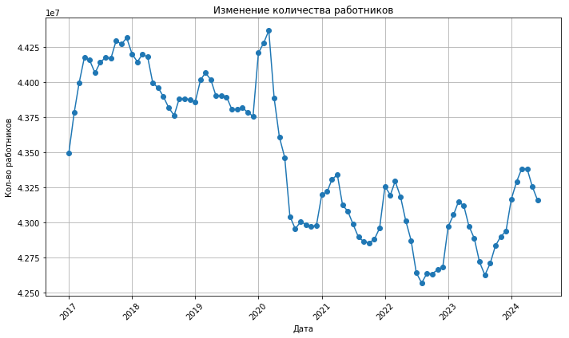
Описание данных

